Slide 1
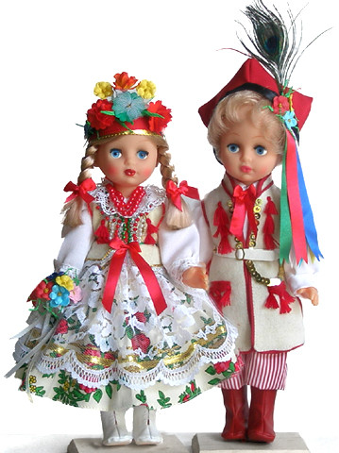
Krakowiak
Rytmika – 12 i 14 maja 2020 – starszaki
Witam, w tym tygodniu mam dla Was prezentację o tańcu – krakowiaku. Obejrzyjcie, posłuchajcie legendy z hejnałem oraz zachęcam do pośpiewania piosenki oraz zatańczenia krakowiaka ☺
Pozdrawiam, ciocia Kasia z rytmiki ☺
Taniec pochodzący z Krakowa, jeden z polskich tańców narodowych.

Slide 2
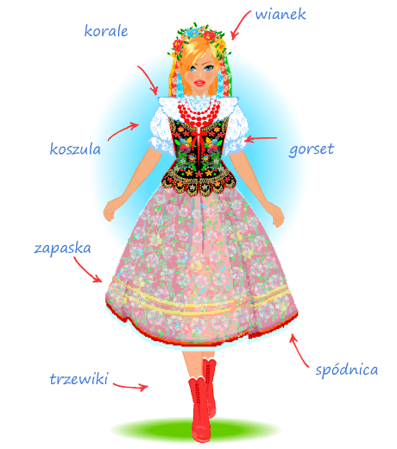
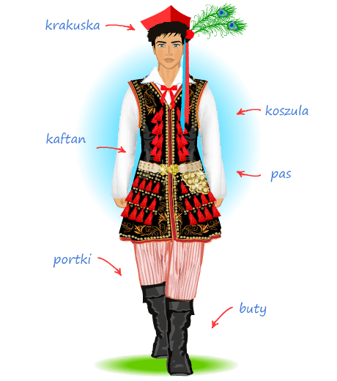
Strój krakowski

Slide 3
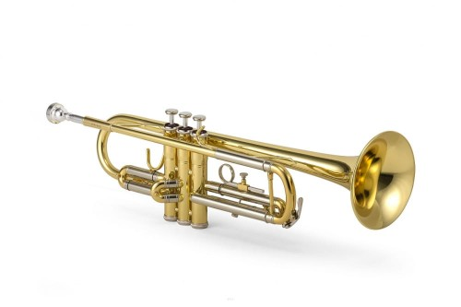
O trębaczu z wieży mariackiej
https://www.youtube.com/watch?v=GN_MKWcWVro
Instrument, na którym grany jest hejnał mariacki to trąbka

Slide 4
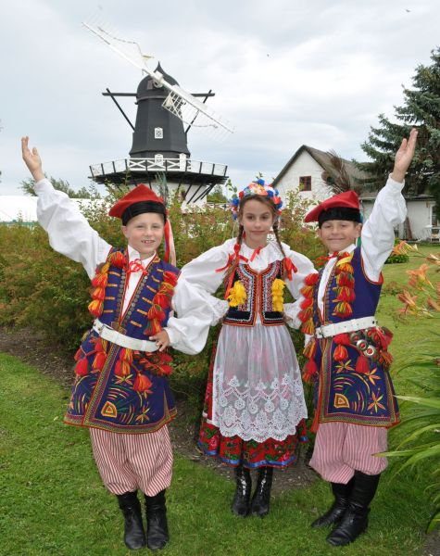
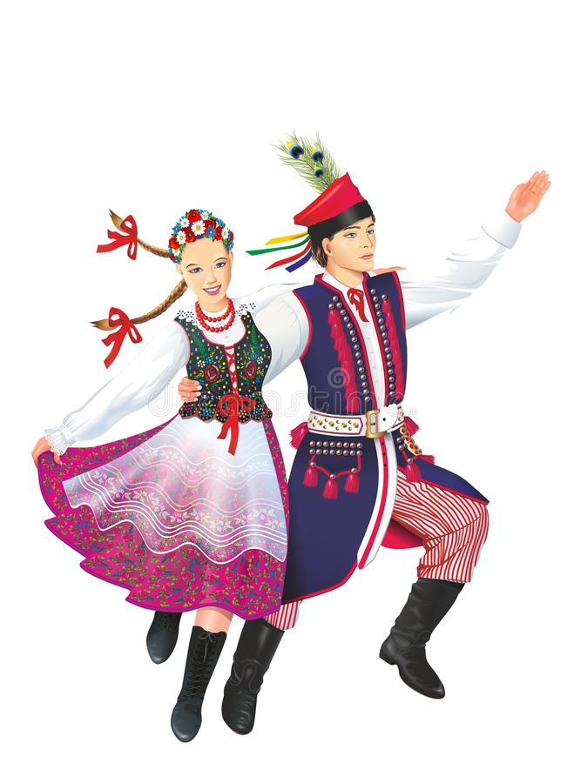
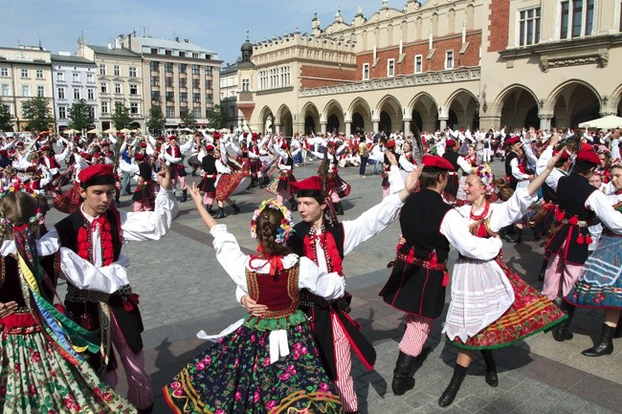
I jeszcze piosenka oraz taniec …
https://www.youtube.com/watch?v=82EQeAVwSAo
https://www.youtube.com/watch?v=ynKmNAkbkE4

Slide 5
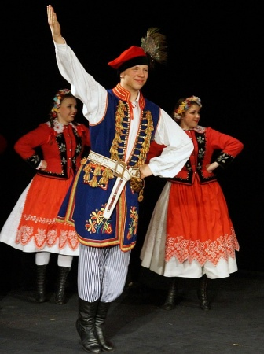
Krakowiaczek jeden
1. Krakowiaczek jeden miał koników siedem, pojechał na wojnę, został mu się jeden. Siedem lat wojował, szabli nie wyjmował, szabla zardzewiała, wojny nie widziała. 2. Krakowianka jedna miała chłopca z drewna, a buciki z wosku, wszystko po krakowsku. Krakowiaczek ci ja, krakowskiej natury, kto mi wejdzie w drogę, ja na niego z góry.
3. Krakowiaczek ci ja, któż nie przyzna tego, siedemdziesiąt kółek, u pasika mego. Krakowiaczek ci ja, z czerwoną czapeczką, szyta kierezyja, bucik z podkóweczką. 4. Gra mi wciąż muzyka, a kółka trzepocą, jak małe księżyce w blasku się migocą.
Krakowiaczek jeden miał koników siedem, pojechał na wojnę, został mu się jeden.

